Slide 1
актуализация ФГОС СПО в соответствии С профессиональными стандартами. разработка примерной основной образовательной программы по профессии 21.01.01 Оператор нефтяных и газовых скважин
Выполнил: Черноиванова М.А.

Slide 2
СТРУКТУРА ФГОС СПО
Актуализация ФГОС осуществляется :
в части разделов, содержащих описание профессиональной деятельности;
требований к результатам освоения основной образовательной программы
Общие положения
Требования к структуре образовательной программы
Требования к результатам освоения образовательной программы
Требования к условиям реализации образовательной программы

Slide 3
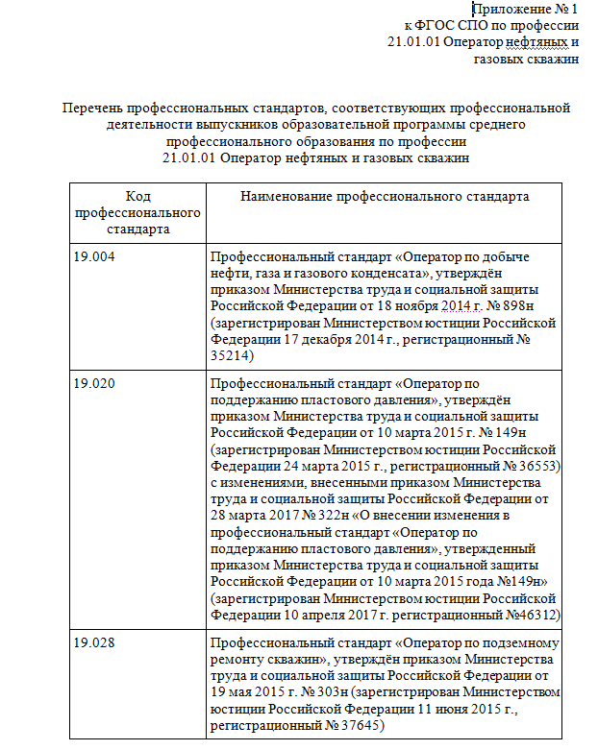
ВЫБОР ПС
Область профессиональной деятельности, в которой выпускники, освоившие образовательную программу, могут осуществлять профессиональную деятельность:
19 Добыча, переработка, транспортировка нефти и газа^{[1]}.
^{[1]}Приказ Министерства труда и социальной защиты Российской Федерации от 29 сентября 2014 г. № 667н «О реестре профессиональных стандартов (перечне видов профессиональной деятельности)» (зарегистрирован Министерством юстиции Российской Федерации 19 ноября 2014 г., регистрационный № 34779).

Slide 4
ТРЕБОВАНИЯ К РЕЗУЛЬТАТАМ ОСВОЕНИЯ ОБРАЗОВАТЕЛЬНОЙ ПРОГРАММЫ
Перечень профессиональных компетенций (по основным видам деятельности, сопряжен с получаемыми квалификациями).
Основной объект актуализации
Перечень общих компетенций (унифицирован по профессиям/специальностям), не подлежит корректировки по отдельным профессиям/специальностям

Slide 5
Сопоставление характеристик квалификации (видов деятельности, профессиональных компетенций, профессиональных навыков) программы подготовки квалифицированных рабочих и служащих по направлению 21.01.01 Оператор нефтяных и газовых скважин и ПС 19.004 Оператор по добыче нефти, газа и газового конденсата
Профессиональный стандарт |  |  | Образовательная программа |  |  | Оценка соответствия
19.004 Оператор по добыче нефти, газа и газового конденсата |  |  | 21.01.01 Оператор нефтяных и газовых скважин
ОТФ | ТФ | ТД | ПМ | ПК | Практический опыт
А. Технологическое сопровождение и обслуживание техники и оборудования, обеспечивающего процесс добычи углеводородного сырья | А/02.4 Проведение замеров параметров работы скважин | Проведение замеров и определение параметров работы скважины в зависимости от способа добычи и добываемой продукции | Ведение технологического процесса при всех способах добычи нефти, газа и газового конденсата | ПК 1.1. Проводить замеры параметров работы скважин | Проведение замеров и определение параметров работы скважины в зависимости от способа добычи и добываемой продукции | Соответствует
 |  | Проведение отбора проб добываемой продукции на устье скважины и из трубопровода |  |  | Проведение отбора проб добываемой продукции на устье скважины и из трубопровода | Соответствует
 |  | Ведение записей результатов исследования |  |  | Ведение записей результатов исследования | Соответствует

Slide 6
МАКЕТ ФГОС С УЧЕТОМ ТРЕБОВАНИЙ ПС
Основные виды деятельности | Профессиональные компетенции | Требования к знаниям, умениям, практическому опыту
ПМ.01 Ведение технологического процесса при всех способах добычи нефти, газа и газового конденсата | ПК 1.1. Проводить замеры параметров работы скважин | Знать: - методику проведения измерительных работ; правила отбора проб добываемой продукции на устье скважины; - правила ведения вахтовой документации;
 |  | Уметь: - подготавливать оборудование для отбора проб; - отбирать пробы добываемой продукции на устье скважины; - определять параметры скважины по показаниям КИП; - вести вахтовую документацию и передавать информацию руководителю работ;
 |  | Иметь практический опыт: - проведение замеров и определение параметров работы скважины в зависимости от способа добычи и добываемой продукции; - проведение отбора проб добываемой продукции на устье скважины и из трубопровода; - ведение записей результатов исследования;

Slide 7
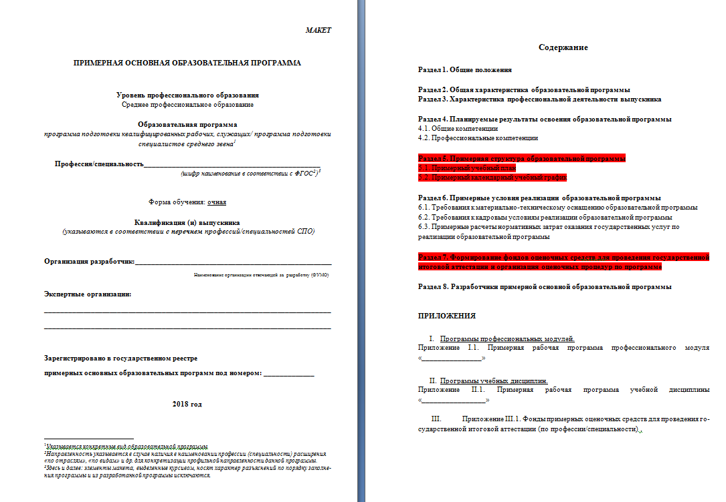
Макет ПООП топ 50 (ЦРПО)

Slide 8
Раздел 3. Характеристика профессиональной деятельности выпускника
Соответствие профессиональных модулей присваиваемым квалификациям:
Наименование основных видов деятельности | Наименование профессиональных модулей | Сочетание профессий
 |  | Оператор по добыче нефти, газа и Оператор по гидравлическому разрыву пластов | Оператор по добыче нефти, газа и Оператор по исследованию скважин | Оператор по добыче нефти, газа и Оператор по поддержанию пластового давления | Оператор по поддержанию пластового давления и Оператор по гидравлическому разрыву пластов
Ведение технологического процесса при всех способах добычи нефти, газа и газового конденсата | Ведение технологического процесса при всех способах добычи нефти, газа и газового конденсата | осваивается | осваивается | осваивается
Выполнение работ по исследованию скважин | Выполнение работ по исследованию скважин |  | осваивается
Ведение процесса гидравлического разрыва пласта | Ведение процесса гидравлического разрыва пласта | осваивается |  |  | осваивается
Выполнение работ по поддержанию пластового давления | Выполнение работ по поддержанию пластового давления |  |  | осваивается | осваивается
Выполнение работ по подземному ремонту скважин | Выполнение работ по подземному ремонту скважин | осваивается | осваивается | осваивается | осваивается

Slide 9
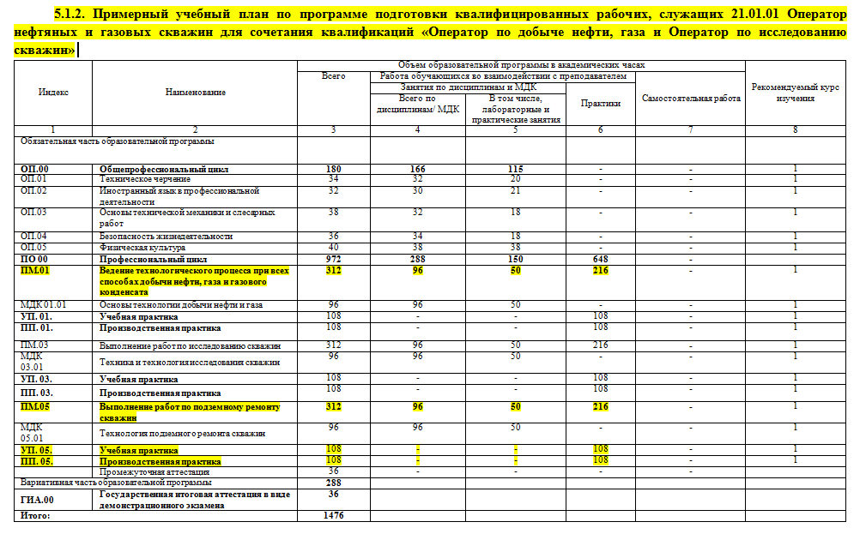
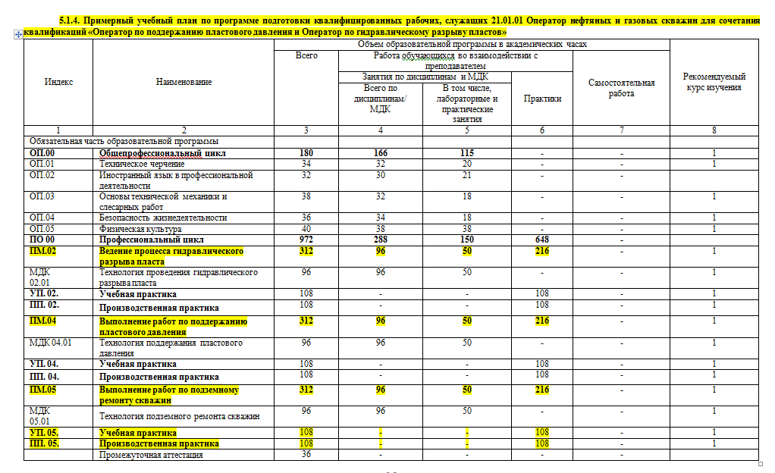
Раздел 5. Примерная структура образовательной программы
5.1. Примерный учебный план

Slide 10

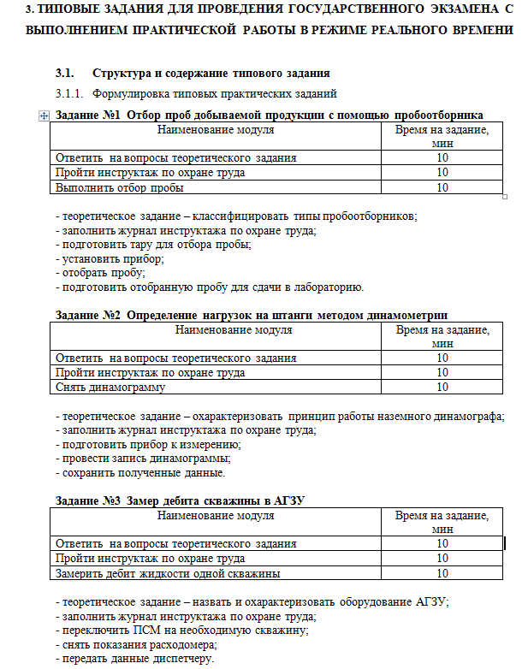
Раздел 7. Формирование фондов оценочных средств для проведения государственной итоговой аттестации и организация оценочных процедур по программе

Slide 11

ПЕРВЫЙ ВУЗ
КОРПОРАЦИЙ
www.tyuiu.ru

